Slide 2
تفاوت زهر دارو و غذا
سم (toxicant) یا زهر به ماده اي اطلاق می شود که مصرف و تماس با مقدار جزي از آن باعث مسمومیت شده و حتی گاهی منجر به مرگ می گردد.
دارو در مقدار معین، اثرات درمانی دارد. بنابراین اگر از مقدار معین تجاوز کند می تواند مثل یک سم عمل کند.
غذا نیز تامین کننده کالری بدن است که در شرایط خاص می تواند مثل سم عمل کند.

Slide 3
Toxication (intoxication)مسمومیت
مسمومیت عبارت است از هرگونه بهم خوردن تعادل فیزیکی، بیوشیمیایی، فیزیولوژیکی و روانی فرد.

Slide 4
انواع مسمومیت
Acute Toxicity مسمومیت حاد
مسمومیت حاد چند ساعت تا چند روز پس از تماس با ماده سمی ایجاد می شود
معمولا ماده سمی به یکباره و با مقدار زیاد با شخص تماس پیدا میکند. از معمول ترین سمومی که منجر به مسمومیت حاد می شوند سموم ارگانوفسفره هستند که آنزیم کولین استراز را غیرفعال می کنند و انتقال عصبی در سیناپس ها را مختل و منجر به تحریکات شدید سیستم عصبی سمپاتیک و پاراسمپاتیک می شوند.

Slide 5
علایم و نشانه هاي مسمومیت حاد
علائم خفیف: بی اشتهایی، سردرد، خواب آلودگی ، ضعف، هیجان، لرزش زبان و پلک چشمها، اختلال در قدرت بینایی.
علائم با شدت متوسط: تهوع، ازدیاد ترشح بزاق، ریزش اشک ، کرا مپ هاي شکمی، استفراغ، عرق، نبض کند ولرزش هاي عضلانی.
در مرحله علائم شدید اسهال پایدار کشته، مردمک به اندازه ته سنجاق شده و واکنش نشان نمی دهد، در عمل تنفس اختلال ایجاد شده، ادم ریه، سیانوزو اختلال در کنترل اسفنگترها به وجود می آید و سرانجام منجر به تشنج،اغماء و توقف قلب می شود.
علائم و نشانه هاي ذکر شده بعد از 30 الی 50 دقیقه به ترتیب ظاهر شده و در عرض 2 الی 8 ساعت به حداکثر شدت خود می رسد

Slide 6
Subchronic Toxicity مسمومیت تحت مزمن
مسمومیت تحت مزمن چندین هفته تا چند ماه پس از تماس با ماده سمی ایجاد می شود

Slide 7
Chronic Toxicity مسمومیت مزمن
مسمومیت مزمن چندین ماه تا چند سال پس از تماس با ماده سمی ایجاد می شود
در این نوع مسمومیت معمولاًماده سمی به مقدار کم یا جزئی در دفعات متعدد و در طول زمان طولانی به شخص می رسد و آثار و علائم آن نیز به کندي و پس از گذشت زمان نسبتاً دراز ظاهر میگردد
در اثر جمع شدن خود سم در بدن (مثل الکل متیلیک یا حشره کش های کلردار یا سرب و آرسنیک و جیوه) و یا جمع شدن اثرات سم در بدن ایجاد می شود.
سمیت ایزومر بتاي هکزا کلروسیکلو هکزان در روي موش صحرایی در تولید مسمومیت حاد فوق العاده کم است (LD50 درحدود 6000میلی گرم براي هر کیلوگرم)، در حالی که در تولید مسمومیت درازمدت تجویز فقط 10 میلی گرم براي هر کیلوگرم در مدت 8 یا 9 ماه مسمومیت فوق العاده وخیمی به وجود می آورد
مقدار لازم از آمینوآزوبنزن در ایجاد سرطان کبد در موش صحرایی مقدار ثابتی است (1000-1050 میلی گرم) صدمه اي که یک مقدار معین از سم هر دفعه به کبد می زند، جبران نشده باقی می ماند، به طوري که صدمات حاصل از مقادیر تجویز شده روي آن اضافه می گردد تا منجر به سرطان شود.

Slide 8
علایم مسمومیت مزمن
علایم مسمومیت مزمن مورد بحث است برخی از دانشمندان به آن اعتقادی ندارند، برخی شکل خفیف علایم مسمومیت حاد را قائل اند و برخی علائمی همچون علائم موسکارینی، نیکوتینی، پلی نوروپاتی یا مربوط به اعصاب مرکزی را تعریف می کنند.

Slide 9
.میزان مسمومیت سموم را بر اساس اصطلاحات مختلف بیان می کنند:مهمترین اصطلاحات: LC50، LD50
LD50 برای سم ددت: 250 میلیگرم بر کیلوگرم – برای سم دیازینون: 100 تا 150 میلیگرم بر کیلوگرم – برای سم مالاتیون: 1000تا 1500 میلیگرم بر کیلوگرم

Slide 10
درجه سمیت بر اساس LD50
درجه سمیت | دوز LD50
فوق العاده سمی | کمتر از 0.025
خیلی سمی | بین 0.025 تا 1
سمی | بین 1 تا 50
متوسط سمی | بین 50 تا 500
کم سمی | بین 500 تا 5000
غیر سمی | بین 5000 تا 15000

Slide 11
LC50
عبارتست از غلظت کشنده سم براي 50 % حیوانات مورد آزمایش و برحسب میکروگرم در لیتر اظهار می شود.
جدیداً سمیت هاي تنفسی ترکیبات تعیین و براساس آن سمیت را بر حسب LC50 تقسیم بندی نموده اند

Slide 12
درجه سمیت | مقدار LC50
سمیت زیاد | کمتر از 0.05
سمیت متوسط | بین 0.05 تا 0.5
سمیت کم | بین 0.5 تا 2
سمیت خیلی کم | بیشتر از 2

Slide 13
برچسب آفت کش ها مطابق با استاندارد EPA
Caution : سمیت کم
Warning : سمیت متوسط
Danger : سمیت شدید

Slide 14
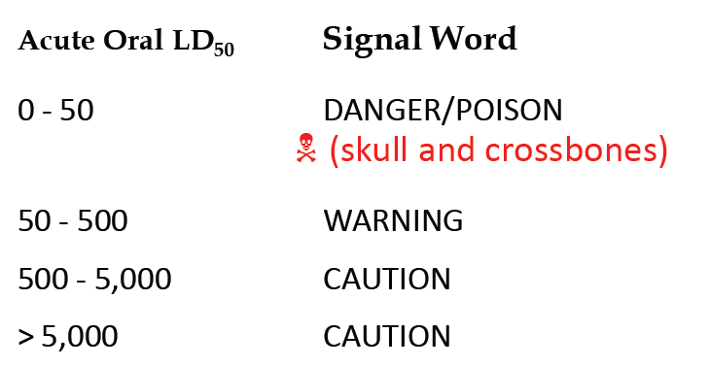

Slide 15
سمیت نسبی تعدادی مواد از راه دهانی روی rat بر مبنای LD50
الکل : 14000
آسپرین : 750
نیکوتین : 50
سم بوتولینیوم : 0.00001

Slide 16
سموم گوناگون را می توان بر حسب نحوه اثر نیز تقسیم بندي نمود
اتانول Anesthetic) ) بی حس کننده
مونوکسید کربن Asphyxiant) ) خفه کننده
پنبه کوهی( Carcinogen) سرطان زا
بنزن ( Hemotoxin) سمیت خونی
تتراکلرید کربن Hepatotoxin) ) سمیت کبدي
ازون Irritant) ) تحریک کننده
سرب Nephrotoxin) )سمیت کلیوي
جیوه Neurotoxin) ) سمیت عصبی
کادمیوم Pneumotoxin)) سمیت ریوي
اکسید اتیلن ( Teratogen) ناهنجار کننده

Slide 17
راههاي ورود مواد شیمیائی و سموم به بدن انسان
انسانها در زندگی خود دائم در معرض مواد شیمیائی طبیعی و مصنوعی هستند. خیلی از این مواد براي انسان مفید و تعدادي نیزمی تواند زندگی آنها را با خطر مواجهه و سلامت ایشان راتهدید نماید. راههاي زیادي براي آلودگی به مواد شیمیائی وجود دارد .آلودگی از طریق هوا ئی که تنفس می کنیم، غذائی که مصرف می کنیم و مواد شیمیائی که با پوست ما در تماس است صورت می گیرد.جنین می تواند از طریق مادر در زمان آبستنی آلوده شود.تعدادي آلودگیهاي شیمیائی می تواند از بدن مادر و از راه شیر به بچه منتقل شود.سموم مشخصی می توانند در چربی بدن ماهی و حیوانات ذخیره وبیش از آنجه که در طبیعت موجود است تغلیظ و به زنجیره غذائی وارد شود. این مواد می توانند به مدت طولانی در بدن ذخیره گردند. مواد شیمیائی دیگري می توانند در بدن شکسته و دفع گردند . و یا می توانند به متابولیت هاي خطرناك دیگري تبدیل شوند .برخی دیگر بوسیله آنزیمها فعال شده و به مواد سرطانزا تبدیل می گردند.برخی نیز ممکن است که به فاکتورهاي ضد سرطان تبدیل گردند

Slide 18
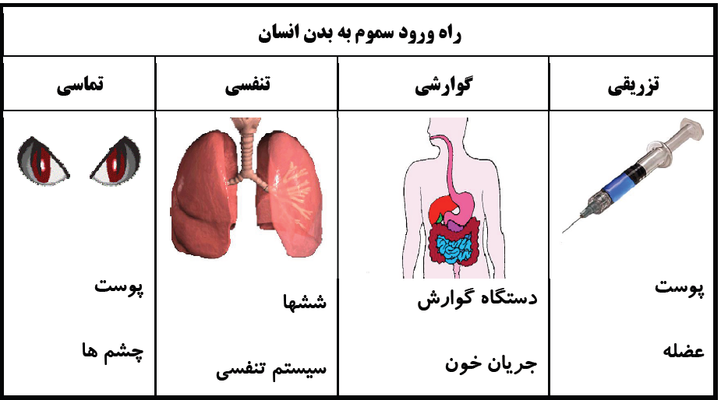

Slide 19
مسمومیتهاي گوارشی
مسمومیتهاي گوارشی شایع ترین نوع مسمومیت هستند . این مسمومیت می تواند ناشی از مصرف غذاي فاسد شده ، مصرف داروي اشتباه و یا زیاد از حد خوردن دارو به قصد خودکشی ویا خوردن سم … باشد .کودکان بیشتر از بزرگسالان در معرض خطر مسمومیت اتفاقی قرار میگیرند و مسمومیت در کودکان بعلت مصرف مواد شیمیایی خطرناك مانند نفت ، مواد پاك کننده ، دارو و … بیشتر است.
علائم کلی مسمومیت گوارشی
-1 دردهاي شکمی 2 - تهوع – استفراغ
-3 استنشاق بوي ماده مصرف شده از دهان 4- خواب آلودگی
-5 اختلال و ضعف تنفس و گردش خون 6- بیهوشی

Slide 20
اقدامات کلی در برخورد با مسمومیت گوارشی
در این نوع مسمومیت ها بعد از ارزیابی وضعیت فعالیت دستگاههاي حیاتی ( تنفس وقلب ) ، اقدامات کلی سه مرحله است :
تشخیص نوع سم
رقیق کردن سم
خارج کردن سم از معده
تشخیص نوع سم : همانطور که قبلا هم اشاره شد در صورت هوشیار بودن مسموم سوالاتی پرسیده میشود و با بررسی محیط اطراف و علائم مشاهده شده نوع سم را تشخیص میدهید .
رقیق کردن سم : با رقیق کردن سم میتوان از اثرات ناخواسته بسیاري از سموم جلوگیري کرد . چند لیوان آب نمک ولرم باعث به تعویق انداختن جذب سم از معده میشود و در صورت موجود بودن شربت ایپکاك علاوه بر آب چند قاشق از این شربت میدهیم .
خارج کردن سم از دستگاه گوارش: استفاده از محلول آب نمک ، یا آب به همراه چند قاشق شربت ایپکاك در مدت کوتاهی باعث ایجاد تهوع و استفراغ می گردد

Slide 21
نکات مهم
از دادن آب نمک براي کودکان بپرهیزید ، زیرا این عمل بسیار خطرناك بوده و باعث مرگ در کودکان در اثر خفگی ناشی از استفراغ میشود .
در صورتی که مسمومیت در اثر مصرف مواد اسیدي ، قلیایی ، فراورده هاي نفتی یا مواد سوزاننده یا مواد پاك کننده و شوینده ها باشد به هیچ عنوان عمل رقیق کردن و وادارکردن به استفراغ را انجام ندهید .چون در صورت استفراغ این مواد ممکن است مري مجددا آسیب ببیند و یا با آسپیره شدن به داخل راه هوایی باعث آسیب مخاط ، تورم و انسداد راه هایی هوایی گردد .
در افراد بیهوش ، افرادي که تشنج کرده ، بیمارانی که سابقه ناراحتی قلبی دارند و زنان باردار عمل وادار کردن به استفراغ را نباید انجام دهید

Slide 22
مسمومیت های تنفسی
سموم تنفسی موادي سمی هستند که از طریق مجاري تنفسی وارد شده و از ریه ها جذب بدن می شوند.
منابع اصلی مسمومیتهاي تنفسی عبارتند از :
گازهای منوکسید کربن، دی اکسید کربن، کلر، آمونیاک، اتر، دی اکسید سولفور

Slide 23
علائم و نشانه هاي عمومی مسمومیت تنفسی
1- سر درد شدید 6- ریزش اشک و سوختگی چشم
-2 تهوع و استفراغ 7- سوختگی گلو و سینه و پوست صورت
-3 سرفه ، تنفس صدادار 8- سیانوز ( کبودي )
-4 تنگی نفس 9- گیجی
-5 درد قفسه سینه 10 - اختلال در هوشیاري و بیهوشی
اقدامات و کمک هاي اولیه :
- شل نمودن یقه و کمربند و باز نگه داشتن راه هوایی
- در مسمومیت هاي تنفسی ، باید فوراً اکسیژن درمانی انجام شود
- انتقال سریع مصدوم به مرکز

Slide 24
مسمومیت های تماسی
این نوع مسمومیت زمانی روي می دهد که ماده سمی از طریق پوست وارد بدن شود و از طریق دستگاه گردش خون در سراسر بدن توزیع گردد . حشره کشها و سموم صنعتی دو نوع شایع از سمومی هستند که از طریق پوست قابل جذب می باشند.
علائم و نشانه هاي عمومی مسمومیت هاي تماسی:
-1 التهاب یا قرمزي پوست 2- سوختگی
-3 بثورات جلدي 4- خارش
-5 تهوع و استفراغ 6- گیجی
-7 شوك 8- تجمع آب در پوست و ظهور تاول

Slide 25
اقدامات اولیه در مسمومیت های تماسی
-شستشوي پوست با مقادیر زیاد آب حداقل به مدت 20 دقیقه
-در حین شستشوي پوست ، لباس و یا جواهر آلات را در آورید
- شستشوي محل با آب و صابون
- انتقال مصدوم به مرکز درمانی

Slide 26
مسمومیت های تزریقی
پس از مسمومیت هاي گوارشی ، مسمومیتهاي ترزیقی دومین عامل مسمومیتها به شمار می آیند .
چهار عامل عمده براي آن وجود دارد ،در اثر ترزیق دارو به بدن ،گاز گرفتگی حیوانات، مار گزیدگی و گزش حشرات و سایر بندپایان ایجاد می گردد
نشانه ها و علائم اصلی به صورت شوك حساسیتی یا آنافیلاکتیک بروز می کند
-1خارش در سراسر بدن 2-تورم
-3 ضعف عمومی 4-بیهوشی
-5 نبض و تنفس نا منظم

